Slide 1
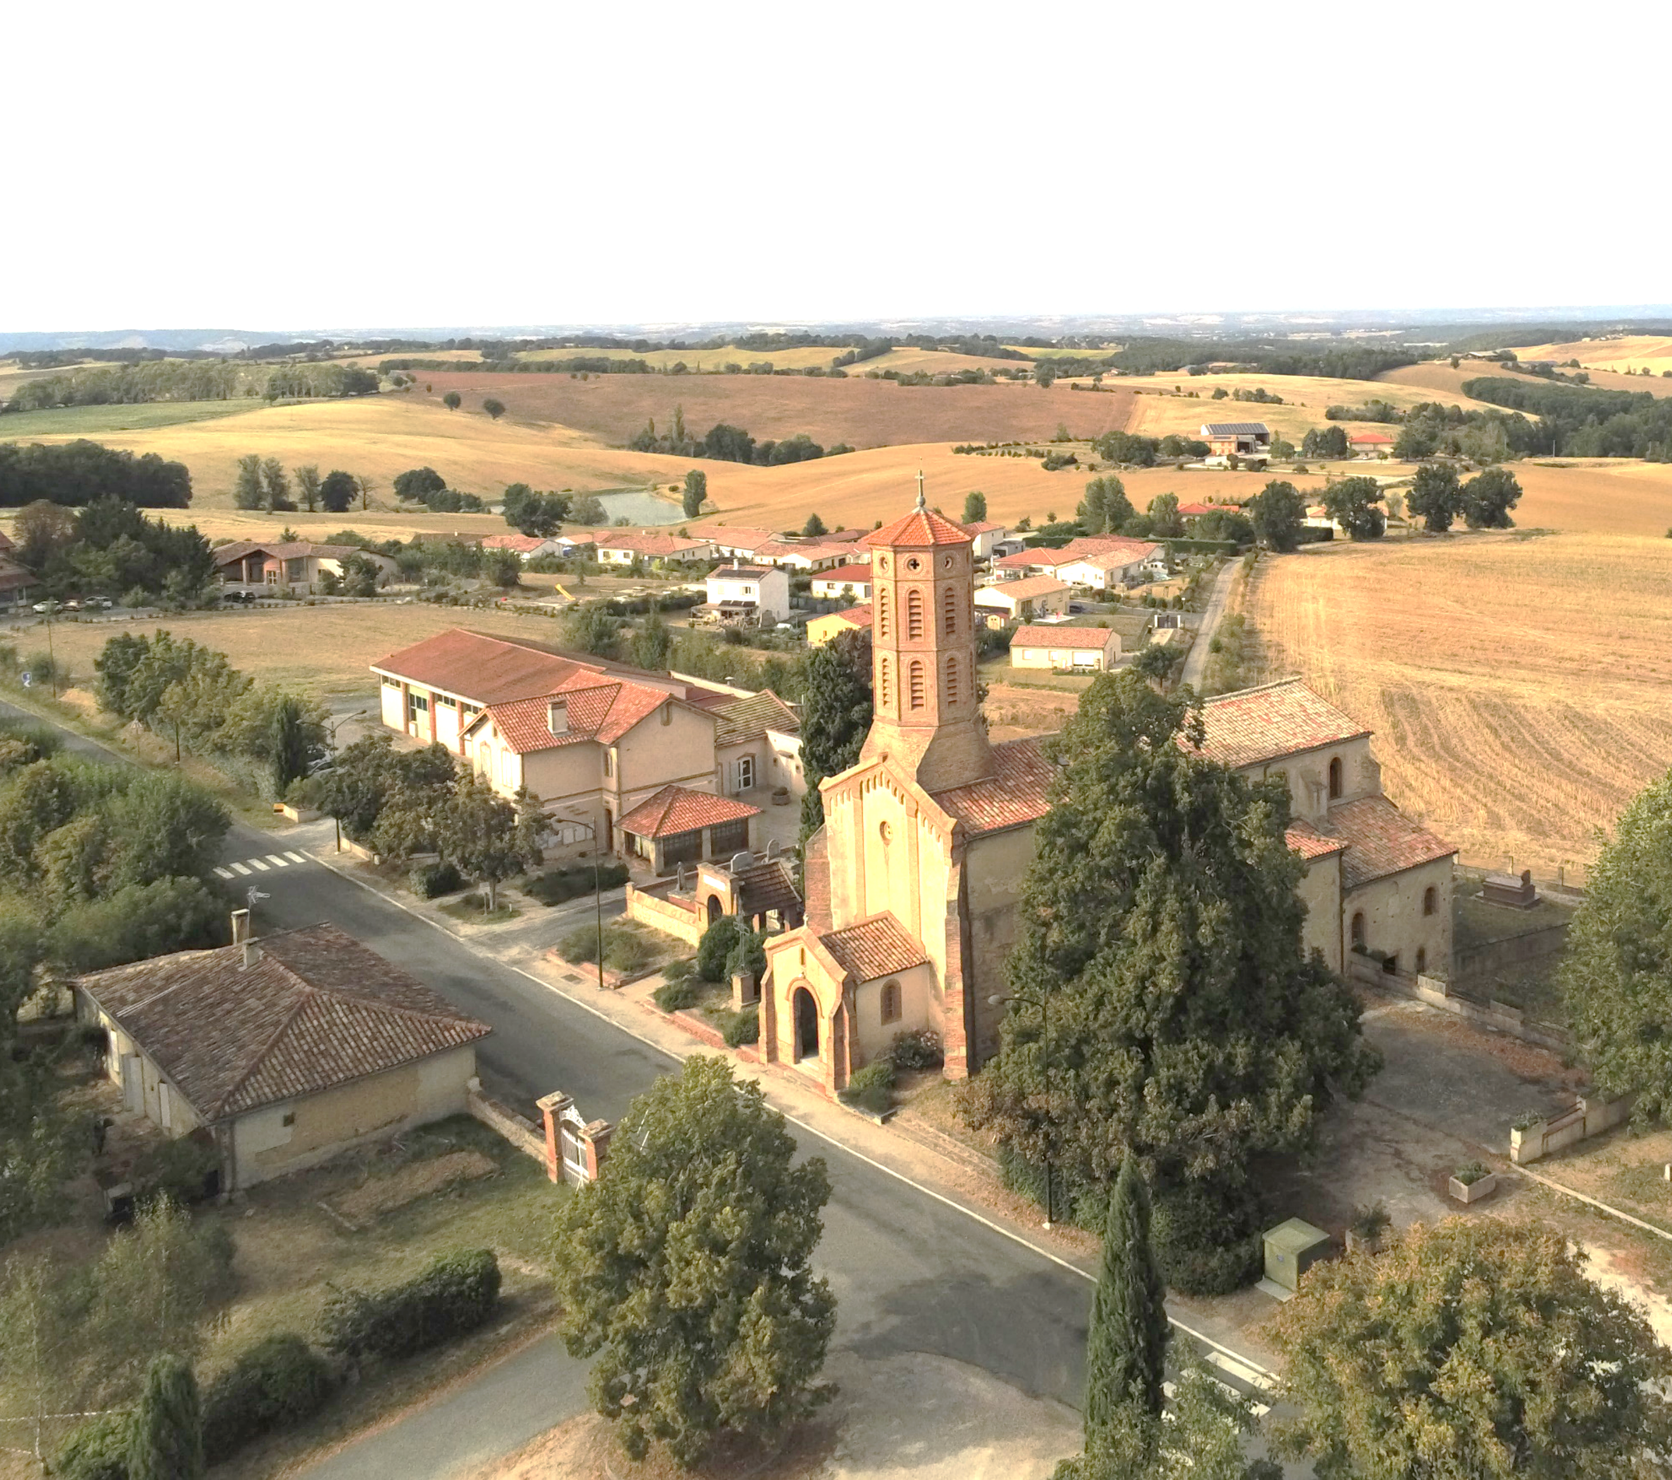
Plan Communal de Sauvegarde
GARRIGUES
Janvier 2024

Slide 2
Sommaire
Introduction
Arrêté
Contexte règlementaire
Délibérations.
Qu’est-ce qu’un risque majeur?
Les mouvements de terrain.
Les évènements météorologiques.
Le risque sanitaire.
Numéros et sites internet utiles.

Slide 3
Commune de GARRIGUES
Pour faire face aux catastrophes et aux sinistres majeurs (tempête, accident grave de la circulation, …), la commune doit disposer d’une organisation de gestion de crise et de mobilisation des moyens présents dans la commune.
Les mesures prévues dans ce plan ont pour objet : l’alerte et l’information ainsi que la protection et le soutien des populations présentes sur le territoire communal lors de l’évènement.
Ainsi, le plan communal de sauvegarde : complète et appuie les actions des services de secours, de sécurité et de santé publics de l’État et du département ; et organise les actions de solidarité communale.

Slide 4
Arrêté

Slide 5
Contexte règlementaire
Le Maire est responsable de la sécurité publique sur le territoire de sa commune.
Article L2211-1 du Code Général des Collectivités Territoriales : « Le Maire concourt par son pouvoir de police à l’exercice des missions de sécurité et de prévention de la délinquance, sauf application des articles 17 à 22 de la loi N°2004-811 du 13 août de modernisation de la sécurité civile ».
Le Maire est compétent dans la prévention des risques, la préparation de l’organisation des secours sur le territoire de sa commune.
Article L2212-1 du Code Général des Collectivités Territoriales fait obligation au Maire « de prévenir par des précautions convenables et de faire cesser par la distribution des secours nécessaires, les accidents et les fléaux calamiteux ainsi que les pollutions de toute nature, tels que les incendies, inondation… et de pourvoir d’urgence à toutes les mesures d’assistance et de secours et s’il y a lieu, de provoquer l’intervention de l’administration supérieure ».

Slide 6
Contexte règlementaire
La Loi de Modernisation de la Sécurité Civile du 13 août 2004 stipule dans son article 16 que « la direction des opérations de secours relève de l’autorité de police compétente en vertu des articles L 2211-1, L 2211-2 et L 2215-1 du Code Général des Collectivités Territoriales ».
Autorité de proximité, le Maire sera le plus souvent « Directeur des Opérations de Secours » en cas d’évènements venant perturber gravement le quotidien de la population. Ce n’est que si l’événement dépasse les capacités locales d’intervention que le préfet devient Directeur des Opérations de Secours.
Le Maire met en œuvre les premières mesures d’urgence en lien étroit avec le Commandement des Opérations de Secours chargé de la conduite opérationnelle des secours et mesures de sauvegarde. Il est juridiquement responsable sans avoir nécessairement d’action à réaliser. Il peut simplement être informé des actions mises en œuvre.

Slide 7
Contexte règlementaire
Lorsque le préfet prend la direction des opérations de secours, le Maire assure ses missions de sauvegarde d’alerte et d’information des populations, d’appui aux services de secours, d’assistance et de soutien de la population. Il peut se voir confier par le préfet certaines missions (hébergement des personnes évacuées en cas de crise de grande ampleur…)
L’organisation de la gestion de la crise, si elle obéit à certains principes, est propre à chaque commune. Elle est fonction de l’importance de la commune, de ses moyens, des règles d’organisation et de fonctionnement, de la personnalité des élus et des personnels communaux.

Slide 8
Délibérations

Slide 9
Qu’est-ce qu’un PCS?
Le PCS est un plan qui contribue, à l'échelle communale, à la prévention des risques et à la gestion des crises associées.
Le plan communal de sauvegarde (PCS) est un document qui constitue un relais entre les politiques locales de prévention des risques et celles de gestion des situations de crise.

Slide 10
Protection de la population Chacun son rôle
Commune
Informer
Alerter
Mettre à l’abri
Soutenir
Ravitailler
Reloger
SAUVEGARDER
Services publics de secours
Protéger
Soigner
Médicaliser
Evacuer d’urgence
SECOURIR

Slide 11
Qu’est-ce qu’un risque majeur?
Un risque majeur est un phénomène qui peut entraîner de très graves dommages aux personnes, aux biens et à l’environnement.
Le dossier départemental des risques majeurs élaboré par la préfecture recense trois risques majeurs concernant la commune de Garrigues:
Mouvement de terrain
Évènements météorologiques
Sanitaire

Slide 12
Les mouvements de terrain
Un mouvement de terrain est un déplacement plus ou moins brutal du sol ou du sous-sol.
Quel risque de mouvement de terrain pour Garrigues?
Ravinements, coulées de boues et torrentielles lors des précipitations de forte intensité.
Phénomènes de retrait ou de gonflement des sols argileux.

Slide 13
Les évènements météorologiques
Fortes chutes de neige ou de grêle, canicules ou violentes tempêtes sont autant de risques pouvant causer des dommages importants.
Météo France élabore une carte de vigilance 2 fois par jour, à 6h et à 16h.
Elle signale si un danger menace un ou plusieurs départements et précise le niveau de vigilance nécéssaire par une couleur:
Vert: pas de vigilance particulière.
Jaune: phénomènes habituels dans la région, mais occasionnellement dangereux.
Rouge: vigilance absolue obligatoire car phénomènes dangereux d’intensité exceptionnelle prévus.

Slide 15
Le risque sanitaire
Le risque sanitaire désigne tout facteur auquel la santé publique peut être exposée. Seul le risque sanitaire majeur est traité dans le Dossier Départemental des Risques Majeurs (DDRM), c’est-à-dire seul le risque, immédiat ou à long terme, caractérisé par sa faible fréquence et par son énorme gravité.

Slide 16
Numéros et sites internet utiles
Préfecture du Tarn 05 63 45 61 61
Direction Départementale du Tarn 05 63 47 30 00
Enedis Pro 0810 333 081 ou 09 72 67 50 81
GRDF urgence gaz 0800 47 33 33
Sapeurs-pompiers 18 ou 112
SAMU 15
Gendarmerie 17
Centre d’hébergement 115
Préfecture: tarn.gouv.fr
Météo France: vigilance.meteofrance.com
MAIRIE 470 route des Crêtes 81500 GARRIGUES 05 63 58 25 11
garrigues.mairie@orange.fr
https://mairie-garrigues.fr

Slide 17
Ne pas céder à la panique!
Toute action individuelle irréfléchie pourrait nuire gravement à l’intérêt général.

